Slide 1

Contratações:
02.
Técnico de enfermagem
Empresa localizada na cidade de Marília /SP que presta serviços de enfermagem domiciliar.
01.
03.
Atendente / Caixa
Assistente Administrativo
Empresa do ramo de alimentos, mais especificadamente, trata-se de uma hamburgueria localizada na cidade de Marília/SP
Empresa localizada na cidade de Marília /SP que realiza vendas de produtos de limpeza.

Slide 2
Contratações:
05.
Cozinheira
Empresa do ramo de facilities localizada em Campinas /SP. Foi contratado duas cozinheiras para FUMARES em Marília e uma cozinheira para o sistema prisional de Pirajuí/SP
04.
06.
Auxiliar de Cozinha
Vendedor de Consórcio - PJ - Recon
Empresa do ramo de facilities localizada em Campinas /SP. Foi contratado duas auxiliares de cozinha para FUMARES em Marília e uma auxiliar de cozinha para o sistema prisional de Pirajuí/SP
Escritório de consórcios residenciais e veículos.

Slide 3
Contratações:
08.
Assistente de Vendas
Empresa do ramo de ótica localizada em Marília /SP. Foi contratado duas assistentes de vendas.
07.
09.
Recepcionista
Vendedor (a)
Empresa do ramo de ótica localizada em Marília /SP. Foi contratado duas recepcionistas.
Empresa do ramo de ótica localizada em Marília /SP. Foi contratado duas vendedoras.

Slide 4
Contratações:
11.
Motorista de Carreta
Empresa cerealista de amendoim localizada em Arco - Íris /SP. Foi contratado uma motorista de carreta.
10.
Gerente
Empresa do ramo de ótica localizada em Marília /SP. Foi contratado duas gerentes.

Slide 5





PROPOSTA
HeadHunter
Encaminhamento dos candidatos para o líder do setor.
5ª ETAPA
Entrevista por competências.
4ª ETAPA
Análise dos currículos.
3ª ETAPA
Escolha do melhor caminho de divulgação da vaga nos canais: Linkedin, Facebook, grupos de WhatsApp e sites de emprego.
2ª ETAPA
Perfil da vaga; > Análise de todos os requisitos da vaga; > Descritivo da vaga.
1ª ETAPA

Slide 6






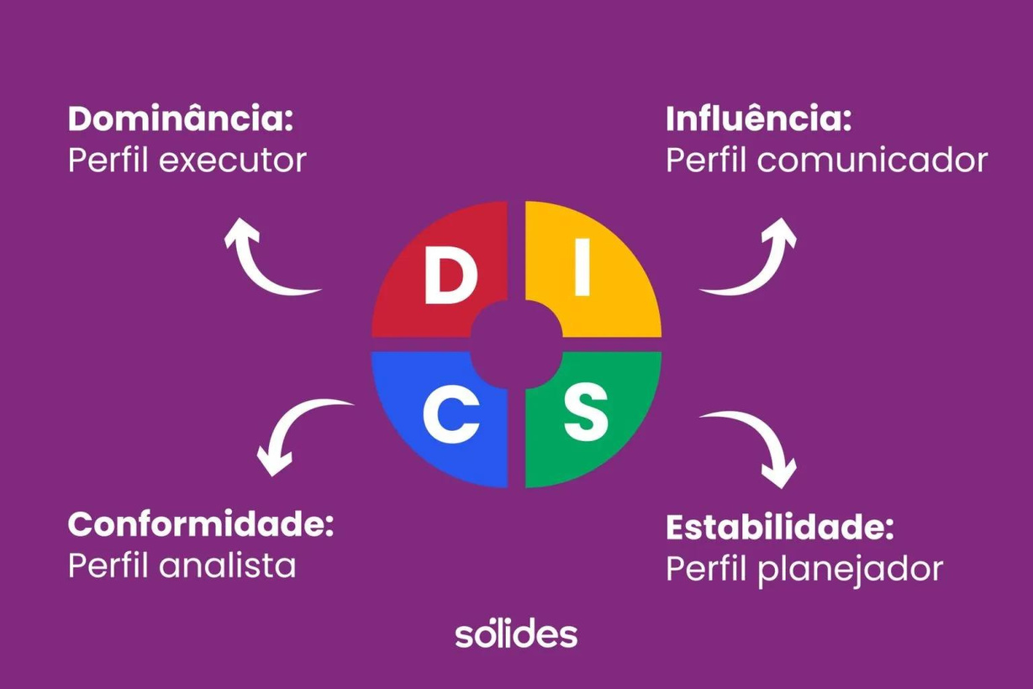

DISC

Slide 7
DISC
O teste DISC é uma ferramenta de avaliação comportamental amplamente utilizada no ambiente corporativo para entender as características individuais dos colaboradores. O termo "DISC" representa quatro traços principais de personalidade: “Dominância”; “Influência”; “Estabilidade” e “Conformidade”.
O teste DISC geralmente consiste em uma série de perguntas ou afirmações que os participantes respondem, e com base nessas respostas, são atribuídos pontos para cada um dos quatro traços. A pontuação resultante fornece insights sobre as preferências comportamentais de um indivíduo e como ele pode se relacionar com outras pessoas e situações no ambiente de trabalho.

